Slide 1
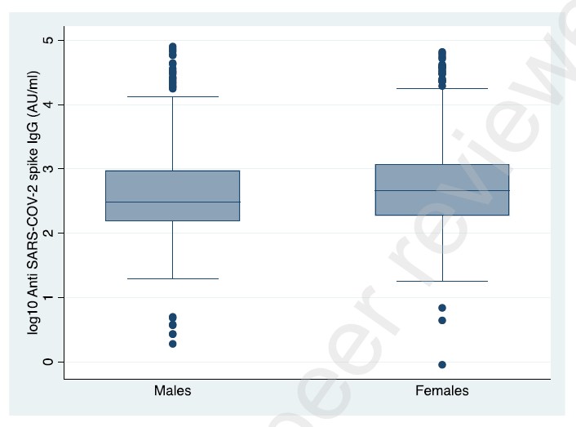
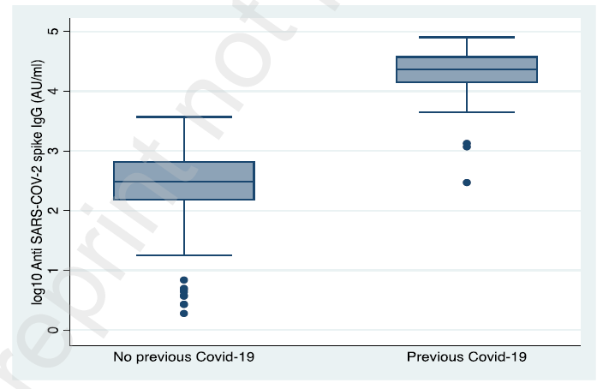
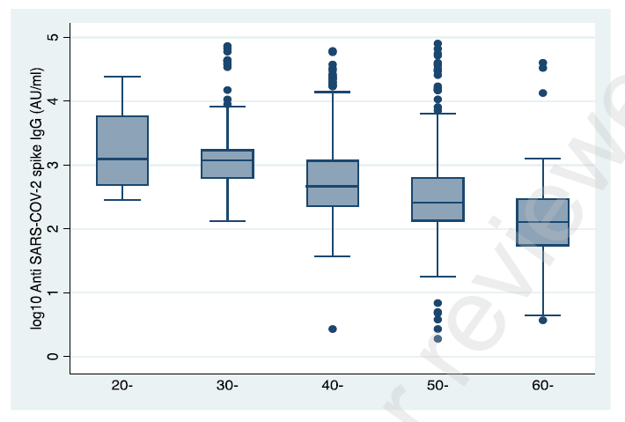
Immunogenicity after the first dose of the BNT162b2 mRNA Covid-19 Vaccine: real-world evidence from Greek healthcare workers ”
Kontopoulou et al
https://dx.doi.org/10.2139/ssrn.3786138
A
B
Setup Sperimentale
425 individui, di cui 63 sono stati precedentemente infettati da SARS-CoV-2, hanno ricevuto la prima dose del vaccino Pfizer (BNT162b2 mRNA). Il titolo anticorpale è stato valutato dopo 14 giorni dalla prima dose con il test Abbott IgG II quant.
Risultati chiave
Non si nota nessuna differenza significativa nello sviluppo del titolo anticorpale tra individui di differente sesso (A).
Gli individui precedentemente infettati da SARS-CoV-2 sviluppano un titolo anticorpale in seguito alla prima dose significativamente più elevato rispetto ai soggetti che non sono mai venuti a contatto con il virus.
Vi è un trend in diminuzione del titolo anticorpale con l’avanzare dell’età. Tale diminuzione diventa significativa nei soggetti di età superiore ai 50 anni.
C

Slide 2
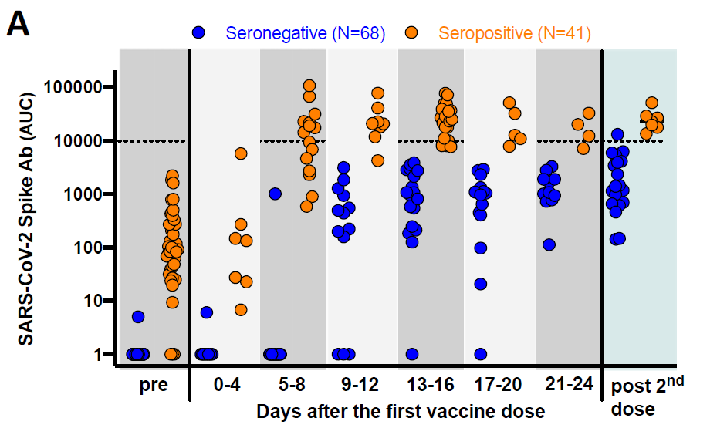
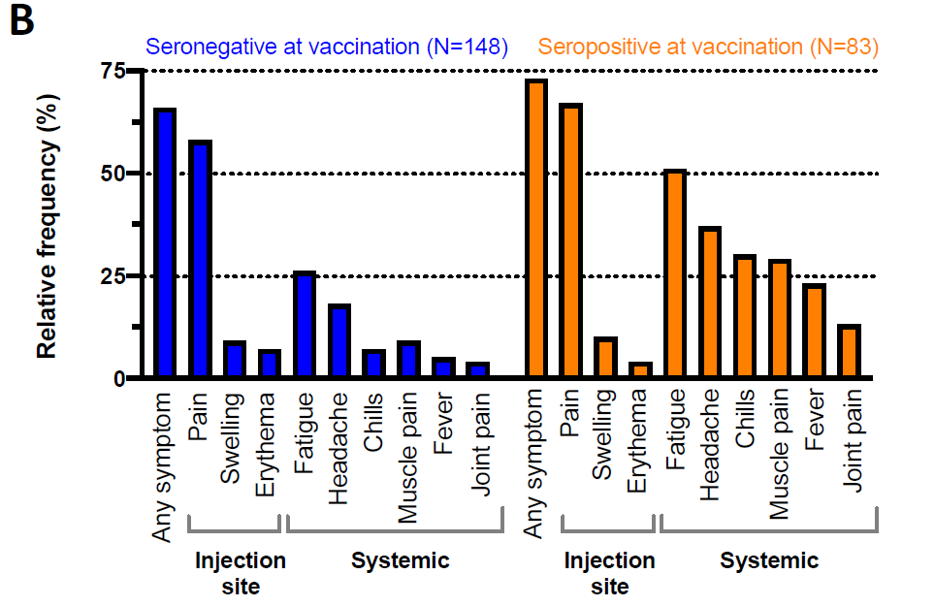
“Robust spike antibody responses and increased reactogenicity in seropositive individuals after a single dose of SARS-COV-2 mRNA vaccine” Krammer et al
https://doi.org/10.1101/2021.01.29.21250653
Setup Sperimentale
109 individui (di cui 41 sieropositivi, cioè con infezione pregressa da SARS-CoV-2) hanno ricevuto le due dosi di vaccini Pfizer o Moderna e sono stati successivamente monitorati a differenti timepoint.
Risultati chiave
La risposta anticorpale dopo 8 giorni dopo la prima dose nei sieropositivi è uguale o più elevata della risposta dei sieronegativi in seguito alla seconda dose (A).
Sebbene entrambi i vaccini sono stati ben tollerati in tutti gli individui, gli individui con infezione pregressa hanno sperimentato un maggior numero di effetti collaterali sistemici (fatica, mal di testa, dolore, brividi e febbre) rispetto all’altro gruppo (B).

Slide 3
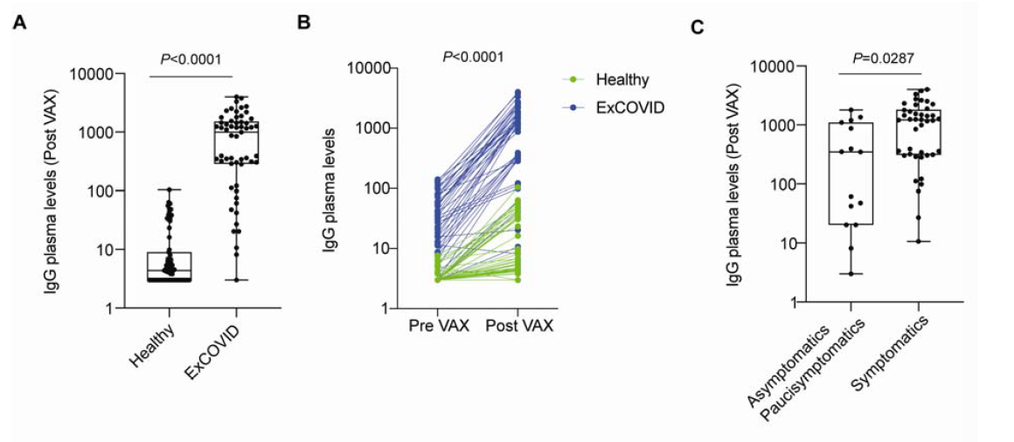
“A cautionary note on recall vaccination in ex-COVID-19 subjects” Levi et al
https://doi.org/10.1101/2021.02.01.21250923
We te 48 sted the antibody response developed after the first dose of the mRNA based vaccine
49 encoding the SARS-CoV-2 full-length spike protein (BNT162b2)1 in 124 healthcare professionals of
50 which 57 had a previous history of COVID-19 (ExCOVID)
Setup Sperimentale
A
124 individui (di cui 57 hanno avuto una pregressione infezione da SARS-CoV-2) hanno ricevuto il vaccino Pfizer e verranno valutati per titolo anticorpale (IgG anti S1/S2 Diasorin) e sintomi a differenti timepoint.
Risultati chiave
Gli individui con pregressa infezione da SARS-CoV-2 hanno un titolo anticorpale molto più elevato rispetto ai non infettati dopo 7-15 giorni dalla prima dose (A e B).
La risposta anticorpale degli individui exCOVID in seguito a vaccinazione è correlabile alla gravità dei sintomi e dal titolo anticorpale precedentemente sviluppato con l’infezione naturale (C).
Conclusioni: Una sola dose di vaccino negli ex infettati è sufficiente. Anzi, effettuare una seconda dose potrebbe esporre ad effetti indesiderati come l’overstimolazione del sistema immunitario, che potrebbe risultare nel suo «silenziamento» o una reazione eccessiva e contraria al nostro organismo.

